Slide 1
BANDIRMA ONYEDİ EYLÜL ÜNİVERSİTESİ SAĞLIK BİLİMLERİ ENSTİTÜSÜ
2022-2023 EĞİTİM-ÖĞRETİM YILI GÜZ DÖNEMİ
LİSANSÜSTÜ EĞİTİM ORYANTASYON SUNUMU

Slide 2
Tarihçe
Enstitümüz, 23 Nisan 2015 tarih ve 29335 sayılı Resmi Gazetede “Yükseköğretim Kurumları Teşkilatı Kanunu ile Bazı Kanun ve Kanun Hükmünde Kararnamelerde Değişiklik Yapılmasına Dair Kanun”un (Kanun No: 6640) 1. Maddesine göre Balıkesir ili Bandırma ilçesinde Bandırma Onyedi Eylül Üniversitesi bünyesinde kurulmuştur.
Bandırma Onyedi Eylül Üniversitesi Sağlık Bilimleri Enstitüsü adı ile 2018-2019 eğitim-öğretim döneminde akademik faaliyetlerine başlamıştır.
Enstitümüz bünyesinde Hemşirelikte Yönetim Doktora Programı, Beden Eğitimi ve Spor Doktora Programı, Hemşirelikte Yönetim Tezli Yüksek Lisans Programı, Ruh Sağlığı ve Psikiyatri Hemşireliği Tezli Yüksek Lisans Programı, Kadın Sağlığı Ve Hastalıkları Hemşireliği Tezli Yüksek Programı, Sosyal Hizmet Tezli Yüksek Lisans Programı, Sağlık Yönetimi Tezli Yüksek Lisans Programı, Anatomi Tezli Yüksek Lisans Programı, Fizyoterapi ve Rehabilitasyon Tezli Yüksek Lisans Programı, Beden Eğitimi ve Spor Tezli Yüksek Lisans Programı ve Beden Eğitimi ve Spor Tezsiz Yüksek Lisans Programı olmak üzere toplam 2 doktora programı, 8 tezli yüksek lisans programı ve 1 tezsiz yüksek lisans programı bulunmaktadır.

Slide 3
Misyon & Vizyon
Misyonumuz
Öğrencilerin kendi potansiyellerini ortaya koymalarına fırsat verecek bir ortamda, kişisel gelişim ve mesleki yeterliliği önemseyen bir eğitim anlayışı çerçevesinde en üst düzeyde lisansüstü eğitim verilmesini sağlayarak toplumun değişen sağlık ihtiyaçlarına cevap veren ve evrensel bilime katkı sağlayan üstün başarılı, rekabetçi ve üretken özellikte bilim insanları yetiştirmektir.
Vizyonumuz
Sağlık bilimleri alanında öncü, çağdaş, yenilikçi ve üretken bir yaklaşımla bilimsel araştırma faaliyetleri yürüten, lisansüstü düzeyde özgün ve yaratıcı çalışmalarla ulusal ve bölgesel kalkınmaya katkı sağlayan, kalite odaklı olarak yetiştireceği üstün nitelikteki akademisyen ve araştırıcılar ile uluslararası alanda tanınan ve söz sahibi bir enstitü olmaktır.

Slide 4
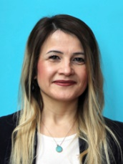
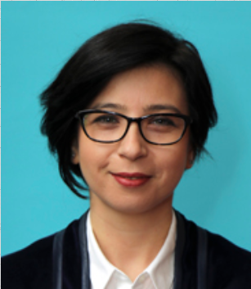
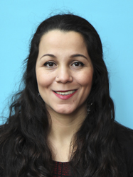
ENSTİTÜ YÖNETİMİMİZ
DOÇ. DR. DİLER YILMAZ
Enstitü Müdürü
DR. ÖĞR. ÜYESİ BERNA AKAY
Enstitü Müdür yardımcısı
DOÇ. DR. kEVSER TARI SELÇUK
MÜDÜR yardımcısı

Slide 5
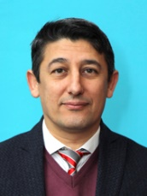
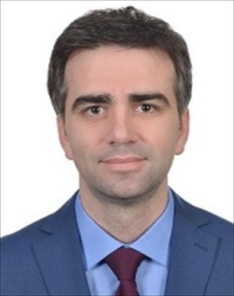
ENSTİTÜ YÖNETİMİMİZ
İDARİ PERSONELİMİZ
NEJLET KILIÇ Enstitü sekreteri nkilic@bandirma.edu.tr 0266 717 01 17 / 4903 0266 606 49 04
CihaD AYDIN veri hazırlama ve kont. İşl.
cihadaydin@bandirma.edu.tr
0266 717 01 17 / 4904
0266 606 49 04

Slide 6
ENSTİTÜMÜZ BÜNYESİNDE FAALİYET YÜRÜTEN ANABİLİM DALLARI VE PROGRAMLARIMIZ
 | SAĞLIK BİLİMLERİ ENSTİTÜSÜ ANABİLİM DALI VE PROGRAMLAR
 | Anabilim Dalı | Tezli Yüksek Lisans Programı | Tezsiz Yüksek Lisans Programı | Doktora Programı
1 | Hemşirelik | Hemşirelikte Yönetim | - | Hemşirelikte Yönetim
2 |  | Ruh Sağlığı ve Psikiyatri Hemşireliği | - | -
3 |  | Kadın Sağlığı ve Hastalıkları Hemşireliği | - | -
4 | Sosyal Hizmet | Sosyal Hizmet | - | -
5 | Sağlık Yönetimi | Sağlık Yönetimi | - | -
6 | Anatomi | Anatomi | - | -
7 | Fizyoterapi ve Rehabilitasyon | Fizyoterapi ve Rehabilitasyon | - | -
8 | Beden Eğitimi ve Spor | Beden Eğitimi ve Spor | Beden Eğitimi ve Spor | Beden Eğitimi ve Spor

Slide 7
Sağlık Bilimleri Enstitüsü Öğrenci Sayıları
Program Adı |  |  | Öğrenci Sayısı
1 | Hemşirelikte Yönetim | Doktora | 18
 |  | Tezli YL | 16
2 | Ruh Sağlığı ve Psikiyatri Hemşireliği | Tezli YL | 30
3 | Kadın Sağlığı ve Hastalıkları Hemşireliği | Tezli YL | 5
4 | Anatomi | Tezli YL | 2
5 | Sosyal Hizmet | Tezli YL | 30
6 | Sağlık Yönetimi | Tezli YL | 26
7 | Fizyoterapi ve Rehabilitasyon | Tezli YL | 10
8 | Beden Eğitimi ve Spor | Doktora | 1
 |  | Tezli YL | 23
 |  | Tezsiz YL | 64
 | Toplam |  | 225

Slide 8
2021-2022 Güz Yarıyılı Eğitim Modeli
2022-2023 Güz Yarıyılında Enstitümüzün bütün programlarında, pandemi koşullarına uygun olarak gerekli tüm sağlık tedbirleri alınarak “yüz yüze eğitim yöntemi” yürürlükte olacaktır.
Yükseköğretim Kurulu’nun belirlemiş olduğu kriterler çerçevesinde derslerin %40’a kadar olan kısmı “uzaktan öğretim yöntemi” (harmanlanmış eğitim) ile senkron (çevrimiçi) olarak yürütülecektir.
Uzaktan öğretim yöntemi ile verilecek derslerde, Bandırma Onyedi Eylül Üniversitesi Uzaktan Eğitim Uygulama ve Araştırma Merkezi (BANÜ-UZEM) altyapısı kullanılacaktır.

Slide 9
Eğitim – Öğretim ile İlgili Bilgiler
ÖĞRENCİ OTOMASYONUNA GİRİŞ
Sisteme Giriş İçin: (Kullanıcı Adı: Öğrenci Numarası. Şifre: TC’nin ilk beş rakamı)
Öğrenci Bilgi Sistemine Giriş İçin; TIKLAYINIZ
Yeni kayıt olup, şifresini değiştirmeyen öğrenciler Öğrenci Otomasyon Sistemine “Kullanıcı Adı ve Şifre (Kullanıcı Adı: Öğrenci Numarası, Şifre: TC Kimlik Numarasının ilk beş hanesi)” ile giriş yaparak ders kayıtlarını yapabilirler.
İlk defa kayıt yaptıran adaylarımız öğrenci numaranızı öğrenmek için TIKLAYINIZ

Slide 10
Eğitim – Öğretim ve Sınavlarla İlgili Bilgiler
DERS SEÇİMİ
Ders Kayıtları Öğrenci Otomasyon Sistemi https://obs.bandirma.edu.tr adresi üzerinden (12 Eylül - 16 Eylül 2022) tarihleri arasında yapılacaktır.
Tezli Yüksek Lisans Programında öğrencilerimizin programların ders planlarına özgü zorunlu ve seçmeli dersleri seçmeleri gerekir. Ders dönemini bitiren öğrencilerimiz uzmanlık alan dersi ile tez dersini seçmelidir.
Doktora Programındaki öğrencilerimizin programların ders planlarına özgü zorunlu ve seçmeli dersleri seçmeleri gerekir.

Slide 11
Eğitim – Öğretim ve Sınavlarla İlgili Bilgiler
DERS SEÇİMİ
Başarısız olunan zorunlu derslerin tekrar alınması gerekir. Seçmeli derslerden başarısız olan öğrenciler aynı dersleri tekrar alabilecekleri gibi danışman onayıyla farklı seçmeli dersleri de alabilirler.
Ders dönemini bitiren tezli Yüksek Lisans öğrencileri üçüncü dönemden itibaren Tez Çalışması dersi ve Uzmanlık Alan dersine kayıt yaptırmalıdırlar.
Öğrencinin ders seçtikten sonra kontrol et butonu ve sonrasında da kesinleştir butonu ile işlemi tamamlaması gereklidir.
Danışman onayı olmayan ders kayıtları geçersizdir. Ders kayıtları öğrencinin sorumluluğundadır.

Slide 12
Eğitim – Öğretim ve Sınavlarla İlgili Bilgiler
İlk olarak https://obs.bandirma.edu.tr adresine giriş yapınız. Karşınıza aşağıdaki ekran çıkacaktır. Sol tarafa size ait olan bilgileri girerek sisteme giriş yapınız.

Slide 13
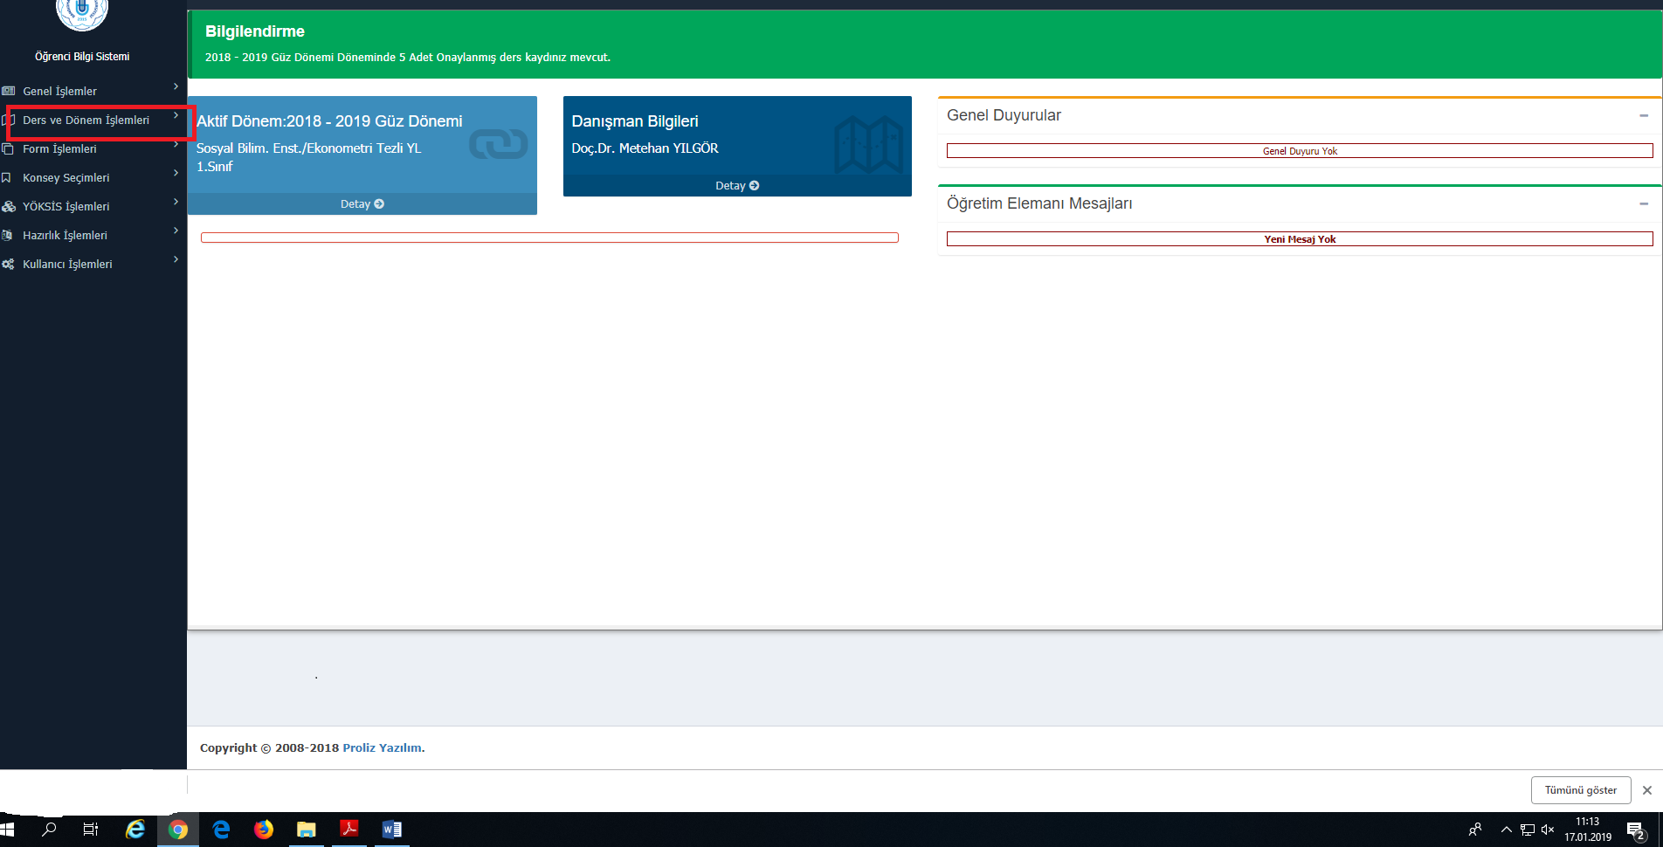
Eğitim – Öğretim ve Sınavlarla İlgili Bilgiler
2-Giriş yaptığınızda karşınıza aşağıdaki ekran çıkacaktır. Bu ekranda sol tarafta yer alan menüde 2. seçenekte bulunan ‘’ Ders ve Dönem İşleri’’ seçeneğine tıklayınız.

Slide 14
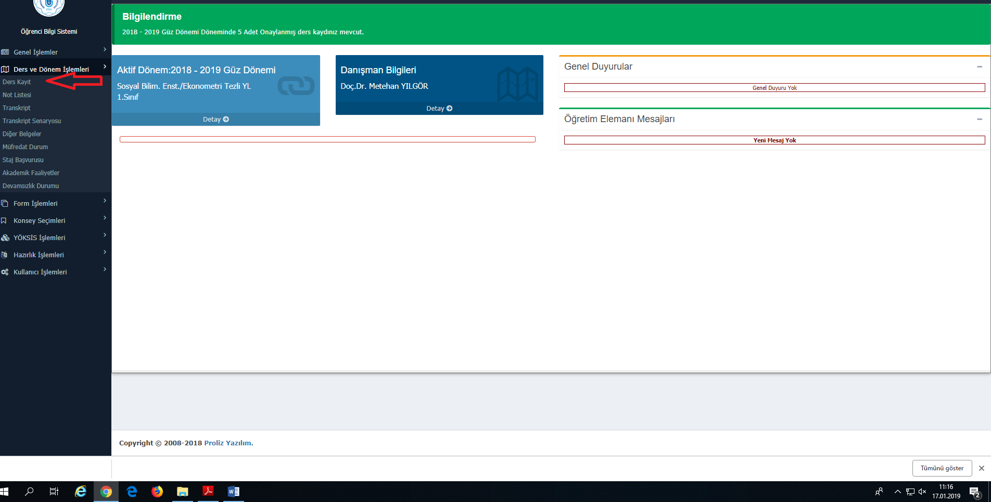
Harfli Başarı Notları
3-Aşağıdaki ekrandan ilk seçenekte bulunan ‘’ Ders Kayıt ‘’ butonuna tıklayınız.

Slide 15
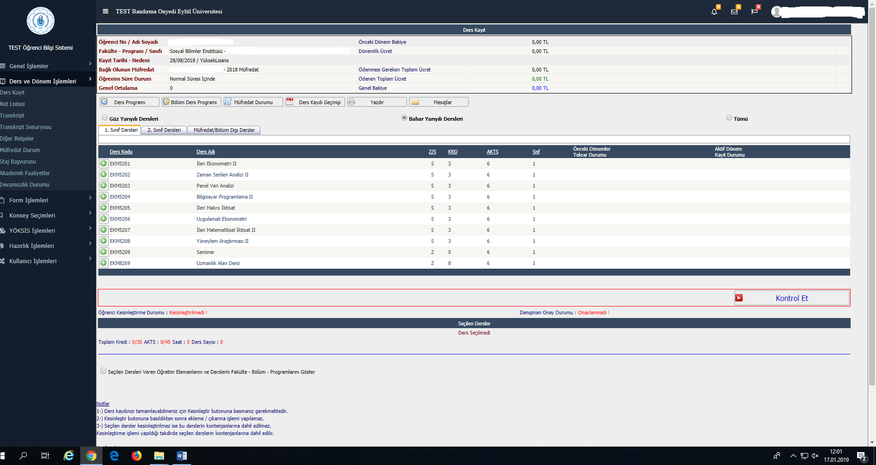
Eğitim – Öğretim ve Sınavlarla İlgili Bilgiler
4-Karşınıza seçilebilecek derslerin bulunduğu ekran çıkacaktır. Bu ekrandan öncelikle ders seçimini yapmak istediğiniz döneme ait ilgili kutucuğunu işaretleyiniz. Ders Seçimini yaparak kesinleştiriniz.

Slide 16
Katkı Payı / Öğrenim Ücretleri
Yabancı uyruklu öğrenciler, ikinci öğretim öğrencileri, ikinci üniversite okuyan normal öğretim öğrencileri ile normal öğrenim süresinde mezun olamayanlar öğrenim ücretlerini ve katkı paylarını Öğrenci Numarası ile Halk Bankası Şubelerinden veya Halk Bankası İnternet Şubesi / ATM'lerinden yatırılabilirler.
2022-2023 Eğitim Öğretim yılı harç bilgileri için TIKLAYINIZ
Ders kayıt işlemlerinin tamamlanabilmesi için katkı payı ve öğrenim ücretlerini yatırılması zorunludur.

Slide 17
Eğitim-öğretim İle İlgili Genel Esaslar
Bilimsel Hazırlık Programı
Madde 30 - (1) Lisans ve/veya yüksek lisans derecesini, başvurdukları yüksek lisans veya doktora/sanatta yeterlik programından farklı alanda almış öğrencilere ve lisans ve/veya yüksek lisans derecesini, başvurdukları yükseköğretim kurumu dışındaki yükseköğretim kurumlarından almış olan yüksek lisans ve doktora/sanatta yeterlik öğrencilerine, anabilim/anasanat/bilim/sanat dalı ve program başkanlığının önerisi ve ilgili enstitü yönetim kurulunun kararıyla bilimsel hazırlık programı uygulanabilir.
(2) Bilimsel hazırlık programında geçirilecek süre en çok iki yarıyıldır. Bu süre dönem izinleri dışında uzatılamaz ve süre sonunda başarılı olamayan öğrencinin ilişiği kesilir. Bu programda geçirilen süre yüksek lisans veya doktora programı sürelerine dâhil edilmez.
(3) Programdaki yüksek lisans öğrencisi bilimsel hazırlık derslerini lisans; doktora/sanatta yeterlik öğrencisi ise lisans ve/veya yüksek lisans derslerinden alır. Ancak, programda alınması gereken zorunlu dersler, ilgili lisansüstü programını tamamlamak için gerekli görülen derslerin yerine geçemez.

Slide 18
Eğitim-öğretim İle İlgili Genel Esaslar
Bilimsel Hazırlık Programı
(4) Bilimsel hazırlık derslerinin yanında anabilim/anasanat/bilim/sanat dalı ve program başkanlığının önerisi ve ilgili enstitü yönetim kurulu kararıyla, kabul edilmiş olduğu lisansüstü programa ait yüksek lisansta 6 kredi ve karşılığı olan AKTS kredisi, doktorada ise 9 kredi ve karşılığı olan AKTS kredisini aşmayacak şekilde dersler de alınabilir. Bu şekilde alınan ve başarılı olunan dersler, bilimsel hazırlık programını tamamladıktan sonra kabul edilmiş olduğu lisansüstü program derslerinden sayılarak öğrencinin intibakı yapılır.
(5) Programdaki bilimsel hazırlık dersleri kredi toplamı en az 8, en fazla 30’dur. Bu programda, bilimsel hazırlık dersleri dâhil alınabilecek derslerin toplam AKTS kredisi, her bir yarıyıl için 45 AKTS’den fazla olamaz.
(6) Bilimsel hazırlık programı öğrencilerinin bu Yönetmeliğe uygun olarak, lisans düzeyindeki devam koşulları geçerli olmak üzere, lisans derslerinden almış oldukları notlar lisans öğrencileri ile aynı ölçütlere göre değerlendirilir. Ancak bu öğrencilerin başarı koşulları, lisansüstü programdaki başarı değerlendirme ölçütlerine göre belirlenir.

Slide 19
Eğitim-öğretim İle İlgili Genel Esaslar
Zorunlu Dersler
Bilimsel Araştırma Teknikleri ve Yayın Etiği dersinin tezli yüksek lisans programında verilmesi zorunludur. Doktora programına kayıtlı bir öğrenci bilimsel araştırma teknikleri, araştırma ve yayın etiği konularını içeren bir dersi yüksek lisans programında almadıysa, bu dersi almakla yükümlüdür. Madde 22/9
Seminer dersi, tezsiz yüksek lisans dışındaki diğer programlarda zorunlu olup öğrencilerin ders döneminde hazırladıkları, bilimsel bir konuyu inceleme ve sözlü olarak sunmayı kapsayan yazılı bir çalışmadır. Değerlendirmesi danışman veya görevli öğretim üyesi tarafından yapılır. Madde 22/12

Slide 20
Eğitim-öğretim İle İlgili Genel Esaslar
Zorunlu Dersler
Uzmanlık Alan dersi tezsiz yüksek lisans dışında diğer programlarda öğretim üyesinin, danışmanlığını yaptığı öğrencilere, çalıştığı bilimsel alandaki bilgi, görgü ve deneyimlerinin aktarılmasını bilimsel etik ve çalışma disiplininin kazandırılmasını, güncel bilimsel yazıları izleyebilme ve değerlendirebilme yeteneğinin geliştirilmesini sağlamaya yönelik teorik bir derstir. Bu dersler, danışmanın atandığı tarihten itibaren öğretim üyesinin talebiyle açılır ve danışmanlık görevi sona erinceye kadar, yarıyıllarda ve yaz tatillerinde de devam eder. Madde 22/13
Tez, tezli yüksek lisans ve doktora/sanatta yeterlik programlarının amacına yönelik olarak hazırlanan ve ilgili enstitü kurulunca belirlenen formatta yazılan bilimsel bir çalışmadır. Madde 22/15

Slide 21
Eğitim-öğretim İle İlgili Genel Esaslar
Tezli Yüksek Lisans
Madde 32 - (1) Tezli yüksek lisans programının süresi bilimsel hazırlıkta geçen süre hariç, kayıt olduğu programa ilişkin derslerin verildiği dönemden başlamak üzere, her dönem için kayıt yaptırıp yaptırmadığına bakılmaksızın dört yarıyıl olup, program en çok altı yarıyılda tamamlanır.
(2) Dört yarıyıl sonunda öğretim planında yer alan kredili derslerini ve seminer dersini başarıyla tamamlayamayan veya bu süre içerisinde Üniversitenin öngördüğü başarı koşullarını/ölçütlerini yerine getiremeyen; azami süreler içerisinde ise tez çalışmasında başarısız olan veya tez savunmasına girmeyen öğrencinin Üniversite ile ilişiği kesilir.
(3) ALES’ten en az 80, anasanat dalları programlarında sanatta yetenek sınavından en az 85, YDS veya eşdeğeri sınavlardan veya Üniversite yabancı dil sınavından en az 65 veya bunların karşılıkları notları alan, AGNO’su 4,00 üzerinden en az 3,00 olan, birinci yarıyıl sonuna kadar tez konusu kabul edilen öğrenciler, tezli yüksek lisans için istenen diğer koşulları da sağlamaları şartıyla üçüncü yarıyıl sonunda tezlerini teslim edebilirler. Bu erken tez teslim koşullarını yerine getiremeyenler, en erken dördüncü yarıyıl sonunda tezlerini teslim edebilirler.

Slide 22
Eğitim-öğretim İle İlgili Genel Esaslar
Tezli Yüksek Lisans
Madde 34 – (1) Tezli yüksek lisans programında ders yükü 21 krediden az 30 krediden çok olmamak koşuluyla en az yedi adet ders, bir seminer ve varsa tamamlayıcı faaliyetlerden/uygulamalardan oluşur. Tezli yüksek lisans programında seminer dâhil tüm derslerden 60 AKTS kredisinin sağlanması gerekir. Tez çalışmasının toplam AKTS kredisi 60’tır.
Madde 35 – (1) Öğrencinin, tezini teslim etmeden önce derslerini, seminerini, kredisini ve AKTS kredisini, varsa tamamlayıcı faaliyetlerini/uygulamalarını başarıyla tamamlaması gerekir.

Slide 23
Eğitim-öğretim İle İlgili Genel Esaslar
Doktora Programı
Madde 45 – (1) Doktora programı, bilimsel hazırlıkta geçen süre hariç tezli yüksek lisans derecesi ile kabul edilenler için kayıt olduğu programa ilişkin derslerin verildiği dönemden başlamak üzere, her dönem için kayıt yaptırıp yaptırmadığına bakılmaksızın sekiz yarıyıl olup azami tamamlama süresi on iki yarıyıl; lisans derecesi ile kabul edilenler için on yarıyıl olup azami tamamlama süresi on dört yarıyıldır.
Madde 47 – (1) Doktora programı, tezli yüksek lisans derecesi ile kabul edilmiş öğrenciler için toplam yirmi dört krediden ve bir eğitim ve öğretim dönemi 60 AKTS’den az olmamak koşuluyla en az sekiz ders, seminer, yeterlik sınavı, tez önerisi ve tez çalışması olmak üzere en az 240 AKTS kredisinden oluşur. Lisans derecesi ile kabul edilmiş öğrenciler için de en az kırk iki kredilik on dört ders, seminer, yeterlik sınavı, tez önerisi ve tez çalışması olmak üzere toplam en az 300 AKTS kredisinden oluşur.
Doktora Yeterlik Sınavı
Madde 48 – (1) Doktora yeterlik sınavı, derslerini ve seminerini tamamlayan öğrencinin alanındaki temel konular ve kavramlar ile doktora çalışmasıyla ilgili bilimsel araştırma derinliğine sahip olup olmadığının ölçülmesidir. Bir öğrenci bir yılda en fazla iki kez yeterlik sınavına girer.

Slide 24
Eğitim-öğretim İle İlgili Genel Esaslar
Tez Süreci
Madde 49 – (1) Yeterlik sınavında başarılı bulunan öğrenci için, tez konusuna uygun öğretim üyelerinden oluşan tez izleme komitesi önerisi ilgili anabilim/anasanat dalı başkanlığı tarafından enstitüye bildirilir ve enstitü yönetim kurulu kararıyla kesinleşir.
(4) Doktora yeterlik sınavını başarı ile tamamlayan öğrenci, en geç altı ay içinde, yapacağı araştırmanın amacını, yöntemini ve çalışma planını kapsayan tez önerisini tez izleme komitesi önünde sözlü olarak savunur. Öğrenci, tez önerisi ile ilgili yazılı bir raporu sözlü savunmadan en az on beş gün önce komite üyelerine dağıtır.
(5) Tez izleme komitesi, öğrencinin sunduğu tez önerisinin kabul, düzeltme veya reddedileceğine salt çoğunlukla karar verir. Düzeltme için bir ay süre verilir. Bu süre sonunda kabul veya ret yönünde salt çoğunlukla verilen karar, enstitü anabilim/anasanat dalı başkanlığınca işlemin bitişini izleyen üç gün içinde enstitüye tutanakla bildirilir.
(8) Tez önerisi kabul edilen öğrenci, bu tarihten itibaren tez çalışması faaliyetleri ile ilgili olarak her yıl Ocak-Haziran ve Temmuz-Aralık ayları arasında, tez izleme komitesi tarafından birer defa olmak üzere ara değerlendirmeye tabi tutulur.
6) Tez sınavının tamamlanmasından sonra jüri dinleyicilere kapalı olarak, tez hakkında salt çoğunlukla kabul, ret veya düzeltme kararı verir. Tezi kabul edilen öğrenciler başarılı olarak değerlendirilir.

Slide 25
Yayın Koşulu
Yüksek Lisans Programlarında Yayın Koşulu (2021-2022 Eğitim Öğretim Döneminden itibaren)
T.C.
BANDIRMA ONYEDİ EYLÜL ÜNİVERSİTESİ
SAĞLIK BİLİMLERİ ENSTİTÜSÜ
YAYIN KOŞULU
Sağlık Bilimleri Enstitüsü Lisansüstü Yüksek Lisans Programlarında Yayın Koşulu;
"Yüksek Lisans Yayın Koşulu: Lisansüstü öğrencisinin, ulusal ve uluslararası alanda yayınlarının tanıtılması ve tartışılmasına olanak verilmesi, Üniversitenin yayın sayısının arttırılması, kalitenin yükseltilmesi ve yayın yapmaya teşvik amacıyla;
Öğrencinin enstitüye yüksek lisans tezini teslim edebilmesi için, enstitümüzde yüksek lisans öğrenimine başlama tarihinden itibaren, öğrencinin danışmanı ile birlikte, yüksek lisans yaptığı alan ile ilgili veya yüksek lisans tezinden türetilmiş en az 1 adet ulusal/uluslararası makale veya tam metin formatında ulusal/uluslararası bildiri (kongre, konferans, sempozyum) yayımlaması veya kabul almış olması koşulu ile birlikte enstitüye sunması şartı aranır.
Enstitü anabilim dalı başkanlıkları bu asgari şartları sağlamak kaydı ile farklı yayın şartlarını EYK kararı ile uygulayabilir.
Yayın koşulunu sağlamayan öğrenci tezini teslim edemez.
Yayınlarda danışman ve öğrencinin adres kısmında Bandırma Onyedi Eylül Üniversitesinin adının geçmesi zorunludur."

Slide 26
AKADEMİK TAKVİM
https://sabe.bandirma.edu.tr/Content/Web/Yuklemeler/DosyaYoneticisi/336/files/Akademik%20Takvim/lisansustu_09_08_2022_17_19.pdf

Slide 27
Kütüphane Hizmetleri
Üniversite Kütüphanemiz, Osmanlı Hariciye nezaretine ait 343 adet nadir eser, 15.000 basılı yayın ve 176.000 elektronik kitap ile Tübitak EQUAL’in sağladığı 13 veri tabanından oluşan bir yayın koleksiyonuna sahiptir.
Üniversitemiz Prof. Dr. Sabahattin Zaim Kütüphanesi, eğitim ve araştırma faaliyetleri için yeterli basılı ve elektronik kaynağa ve veritabanına sahiptir. Kütüphanemizde toplam 496.690 elektronik kitap, basılı kitap ve dergi bulunmaktadır. Kütüphanemizdeki kaynakların 393.037'si elektronik kitap, 60.569'i basılı kitap olmak üzere 72.569'u basılı yayın, 12.000'i basılı dergi (273 başlık altında), 343'ü nadir eser ve 30.391'i elektronik dergiden oluşmaktadır. Mevcut kaynaklar öğrencilerimizin de ihtiyaçlarına cevap vermektedir. Kütüphanemiz her gün 24 saat hizmet sunmakta, geniş okuma salonları, çalışma alanları ve birçok özelliğe sahip bulunmaktadır. 2.000 m2 alana sahip kütüphane, 700 kişilik kapasiteye sahiptir.

Slide 28
Uluslararası
Öğrenci Değişim Programları
Üniversite ile yurt dışındaki bir üniversite arasında yapılan öğrenci değişimi programları çerçevesinde, yurt dışındaki üniversitelere bir veya iki dönem süreyle öğrenci gönderilebilir.
Öğrenci Değişim Programları ile ilgili duyurular Enstitü web sayfamızda ilan edilmektedir.
Araştırma Olanakları
Lisansüstü tez çalışmaları Üniversitemizin Bilimsel Araştırma Projeleri Koordinasyon Birimi tarafından desteklenmektedir.
Üniversitemiz lisansüstü öğrencilerinin proje yazma ve araştırma yapma becerilerini geliştirebilmek için çalışmanın sonuçlarını ulusal ve uluslararası indeksler kapsamındaki yayın organlarında yayınlamaya ya da patent almaya özendirebilecek, yönlendirebilecek veya bir özgün üretim sağlayabilecek nitelikteki araştırma projelerini öncelikli olarak desteklemektedir.

Slide 29
Uluslararası
Doktora Burs Olanakları
Yükseköğretim Kurulu (YÖK) her dönem yayımladığı ilânlar ile Öncelikli Alanlar kapsamında (YÖK Doktora Bursu) listelediği alanlarda başvuran anabilim dallarına doktora bursu vermek üzere öğrenci alımına izin vermektedir.
İlgili duyurular her dönem başında Enstitü sayfamızda ilan edilmektedir.

Slide 30
ÖĞRENCİ KİMLİK KARTLARI
Öğrenci Kimlik Kartları Öğrenci işleri Daire Başkanlığınca basılmaktadır.
Öğrenci Kimlik kartlarınız basıldığında duyuru yapılacak olup Enstitümüz öğrenci işlerinden alabilirsiniz.

Slide 31
Öğrenci İnternet Erişimi ve E-Posta Hakkında
Öğrencilerimiz kablosuz ağa bağlantı bilgilerine http://eposta.bandirma.edu.tr adresinden erişebilir.
E-Posta adresinizi öğrenmek için TIKLAYINIZ
Kablosuz ağ bağlantı ayarları için TIKLAYINIZ

Slide 32
ÖĞRENCİLERİMİZİN ORCID NUMARASI ALMASI GEREKLİLİĞİ
Yükseköğretim Kurulu Başkanlığının Açık Bilim ve Açık Erişim çalışmaları çerçevesinde; üniversitelerde hazırlanan lisansüstü tezler ile bilimsel faaliyetler sonucu ortaya çıkan kitap, makale, kongre bildirileri ve her türlü bilimsel yayının bibliyografik denetimini sağlamak ve açık erişimde araştırma hizmetine sunmak amacıyla, bir çalışma başlatılmıştır.
Bu çalışma ile oluşturulması düşünülen YÖK Açık Bilim ve Açık Erişim Sisteminin altyapısında; verilerin standardizasyonunu sağlamak için ücretsiz olarak temin edilebilen uluslararası yazar kimlik numaralarından Open Researcher and Contributor ID (ORCID) kullanılması gerekliliği ortaya çıkmış olup, tezli lisansüstü öğretim öğrencileri ile tüm akademisyenlerin ORCID numarası alması ve daha önce yapılan yayınların ORCID numarası ile eşleştirmeleri gerekmektedir.
Bu kapsamda, YÖK Yürütme Kurulu, 13.05.2020 tarihli (Oturum No: 30) toplantısında; lisansüstü tezler ile makale, kongre ve sempozyum bildirileri, kitap ve her türlü bilimsel yayınların takibinde öğretim elemanları ile tezli lisansüstü öğretim programlarına kayıtlı öğrencilerin Open Researcher and Contributor ID (ORCID) numarası kullanmalarının zorunlu tutulması kararlaştırmıştır.

Slide 33
Ders Programları
Haftalık Ders Programları Enstitümüzün internet sayfasından duyurulmaktadır.
Öğrenci Bilgi Sistemi (OBS) üzerinde de ders programlarınız yer almaktadır.

Slide 34
Belge Talepleri
BELGE TALEP ETME
Öğrenci Bilgi Sisteminde Kullanıcı İşlemleri Sekmesi
Belge Talebi Sekmesi tıklanarak gerekli içerikler doldurularak belge talebi gönderilir.
Ve aynı gün içinde sistemden durumunu gösterir çıktıyı alınabilmektedir.

Slide 35
Danışman ve Derslerin Öğretim Üyeleri ile İletişim
OBS Sistemi Mesajlar sekmesi
E-Mail adresleri

Slide 36
İletişim Bilgileri
Adres: Bandırma Onyedi Eylül Üniversitesi Merkez Yerleşkesi 10200 Bandırma / Balıkesir
Telefon: 0266 717 01 17 – 0266 606 49 04
Fax: 0266 606 08 89
Web Sayfası: https://sabe.bandirma.edu.tr/sabe
E-mail: saglikens@bandirma.edu.tr

Slide 37
ENSTİTÜMÜZÜ TERCİH ETTİĞİNİZ İÇİN TEŞEKKÜR EDERİZ.

